Slide 1
Ponto de Situação
RIGHTS MANAGEMENT

Slide 2
Pequenas Coisas
Melhoramento da API;
Início do Relatório;
Alguns retoques no sistema de ficheiros;

Slide 3
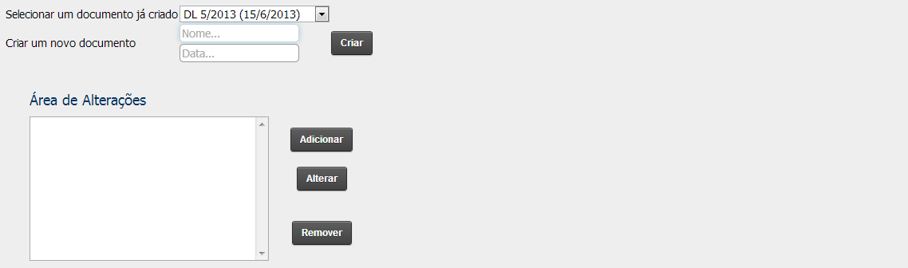
Backend
Permite carregar documentos que ainda não estão aprovados;
Permite criar um novo documento;
Trata de guardar tudo na base de dados e de criar os novos ficheiros;

Slide 4
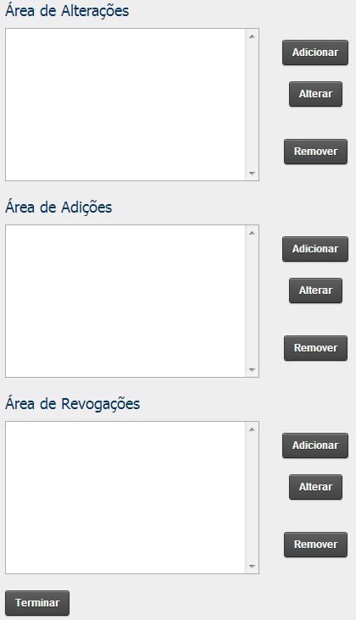
Áreas de Alteração
Alterações contém todas as alterações feitas a artigos já existentes;
Adições contém todos os artigos novos;
Revogações contém todos os artigos que são revogados;

Slide 5
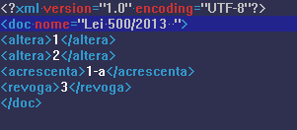

Áreas de Alteração
Ficheiro XML
Conteúdo da Pasta

Slide 6
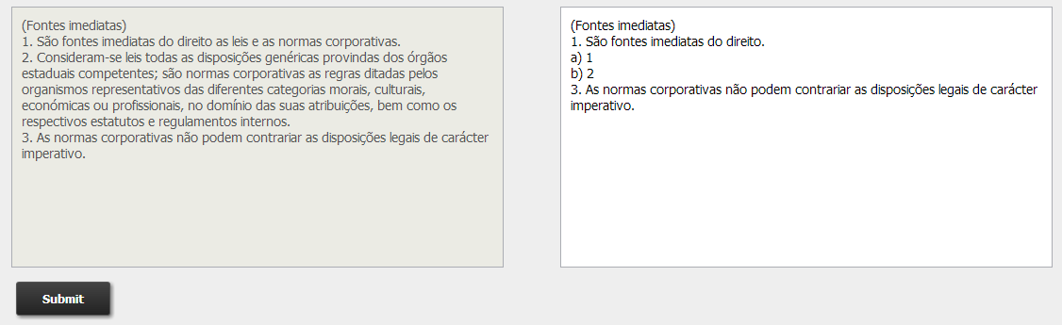
Alteração a um artigo
Todas as alterações feitas (lado direito em relação ao lado esquerdo) são interpretadas por um parser. Este parser, interpreta todas as alterações e indexa cada uma como adição, alteração ou revogação e guarda corretamente num ficheiro com o numero do artigo as alterações.
A vantagem é que se houver algum problema, facilmente se pode alterar no ficheiro criado.

Slide 7
Futuro
Terminar todo o backend;
Terminar grande parte do relatório;
Gerar documentos LaTeX;

Slide 8
Referências
Não usei nenhuma referência relevante;

